Slide 1
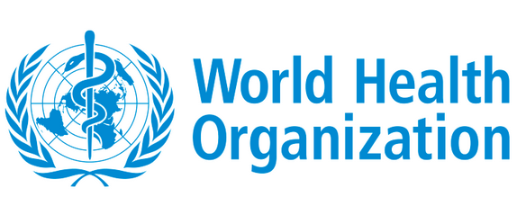
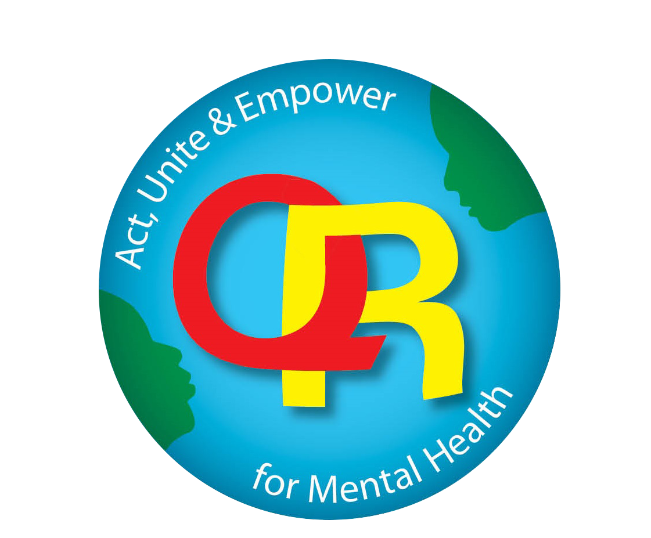
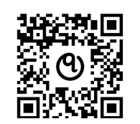
Formation en ligne de l'OMS sur la qualité et les droits
Santé mentale, rétablissement et inclusion communautaire
Rejoignez plus de 100 000 élèves dans ce cours en ligne innovant et
obtenez un certificat officiel de l'Organisation mondiale de la Santé !
Cette formation vous aidera à :
Comprendre et améliorer sa propre santé mentale et son bien-être
Apprendre à soutenir les amis, la famille et les membres de la communauté qui éprouvent des difficultés avec leur santé mentale
Acquérir les connaissances et les compétences nécessaires pour lutter contre la stigmatisation, la discrimination, les abus et les pratiques coercitives
Apprendre à apporter un soutien en matière de santé mentale aux personnes souffrant d'un trouble de la santé mentale ou en situation de crise
Apprendre à impliquer activement les personnes dans leur propre plan de traitement, de soins et de soutien, en leur fournissant des outils et en leur donnant les moyens de surmonter les difficultés.
Acquérir une expertise et des compétences précieuses pour conduire la réforme vers une approche du rétablissement centrée sur la personne et fondée sur les droits.
Inscrivez-vous GRATUITEMENT sur
who.int/teams/mental-health-and-substance-use/policy-law-rights/qr-e-training
Cette formation s'adresse à tous :
Personnes ayant une expérience vécue, personnel de santé et d'aide sociale, premiers intervenants, membres du système judiciaire (par exemple, policiers, agents pénitentiaires, juges), enseignants, membres de la famille ou de la communauté, décideurs politiques, employés du gouvernement, du secteur privé et du secteur à but non lucratif.

